Slide 1
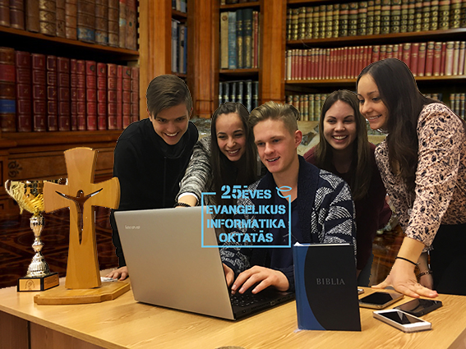
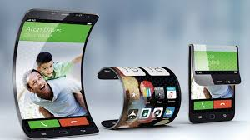
Digitális átállás
2017. március 22.
Könyvtáros szakmai nap
Babics Csaba

Slide 2
Digitális átállás
Analóg-digitális?
Mi is az átállás?
Oktatási paradigmaváltás

Slide 3
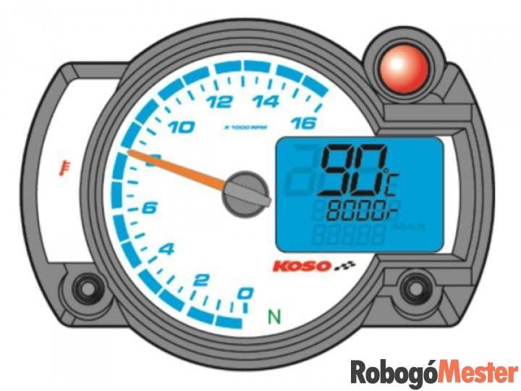
Analóg-digitális

Slide 4
Mi is a digitális? -A definíció
Analóg
Digitális
Végtelen sok adat határozza meg
Folyamatos, folytonos átvitel, nincsenek szakadások
newtoni fizika
0 és 1 –Igen és nem –ez a két adat határozza meg
Nincsen folytonosság, szaggatott átmenet
kvantummechanika

Slide 5
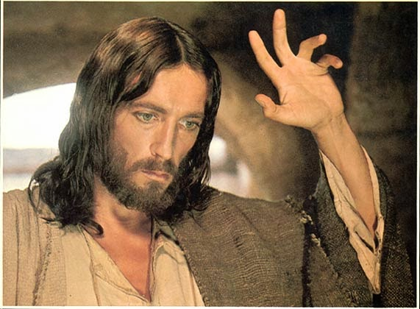
Az első digitális személy
Ellenben a ti beszédetekben az
„ igen legyen igen,
a nem pedig nem, ” Mt 5,37

Slide 6
Digitális váltás = Paradigmaváltás
Gondolkodás és látásmód váltás
Hasonló a XV-XVI. századhoz a helyzet
Gutenberg galaxis => Zuckerberg galaxis
Mit kaptunk a XX. század fizikájától?
És látjuk a különbséget?
Digitális átállás a fociban

Slide 7
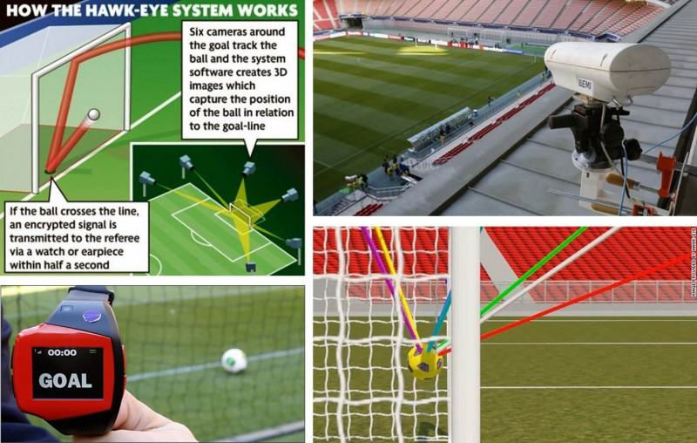
Digitális átállás a fociban
Gólvonal-bíró

Slide 8
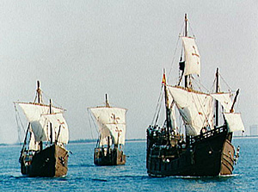
Digitális –az ember kiterjesztése kor technikai vívmányaival
Tanmese Kolombusz hajóival
„Eppur si move”
Mit szólnánk, ha most azt mondanám, éljünk természetesen, azaz
ne feledjük: a Föld lapos, és
nyomtatott könyveket ne használjunk, csak kézzel írottat, mert az az igazi…

Slide 9
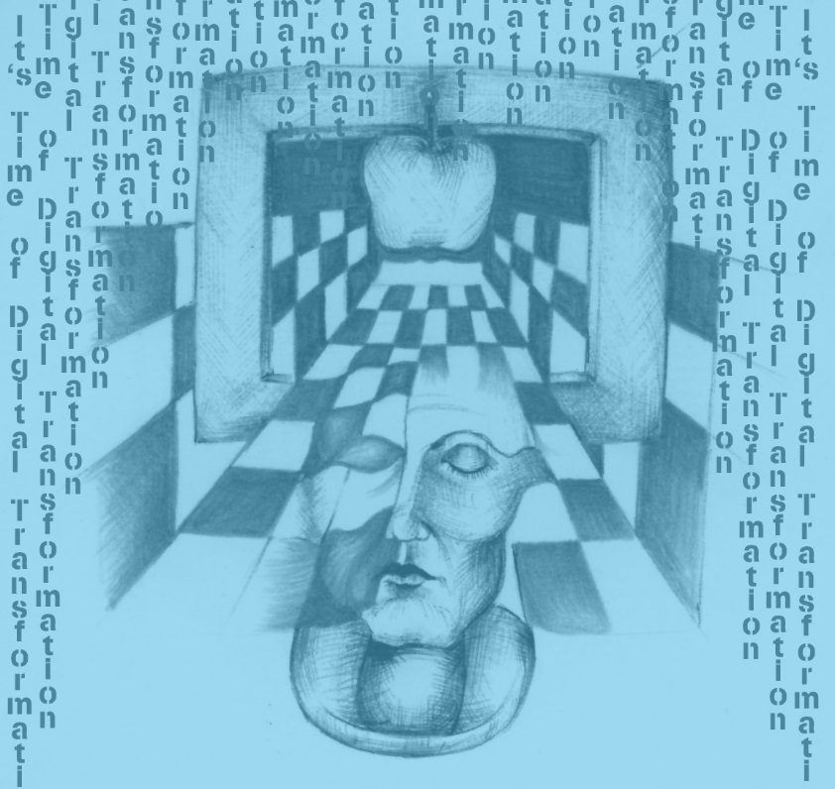
Mi is az átállás?

Slide 10
Az új eszközök
Használtuk megkönnyíti az életünk
Érzékelés, az ember cselekvési határainak kiterjesztése
Nagyon fontos:
ez korántsem új eszközök,
És nem a számítógép
alkalmazása!
Ahogyan a Gutenberg galaxys esetén is paradigmaváltás történt

Slide 11
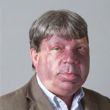
A digitális transzformáció (Vityi Péter IVSZ alelnök cikke)
„ A forradalom mindig új esélyeket teremt - felzárkózásra és leszakadásra egyaránt.
A jelen forradalma a digitalizáció, amely száguldva tört rá a teljes társadalomra és a gazdaságra.
Az átalakulás már régóta zajlik, ám most intenzitása minden korábbinál erősebb, és a gazdaság minden szegmensét érinti.
A digitalizáció nem választható, kizárólag a szerepünk benne: rajtunk múlik, hogy nyertesei vagy vesztesei leszünk-e.”

Slide 12
Mi a digitális transzformáció?
a fizikai világot leképezzük egy virtuális térben is,
Teret engedünk az új módszereknek
a web világában már megszokhattuk.
Dinamikusan változtathatunk az összefüggéseken,
mérhetünk, értékelhetünk,

Slide 13
Digitális eszközök
hatékonyabbá tehetjük a folyamatokat,
a megfelelő eszközök
robotok,
3D-s nyomtatás,
virtuális és kiterjesztett valóság,
drónok
ezek segítségével az eredményt érvényesítjük a fizikai világban is.
Megszabadulunk a hagyományos korlátoktól - a tértől, az időtől, a méretektől.
National Geographic 2017/II. Egri Vár

Slide 14
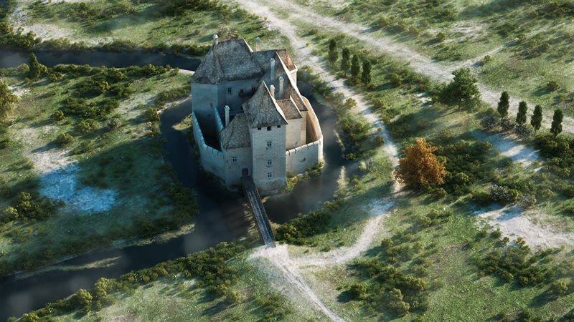
Vár állott, most bithalom
National Geographic 2011. X. és 2017. II. szám
Egri vár, várak rekonstrukciója 3D-s virtuális valóságban
Buzás Gergely:
„Sok feltételezésünkről csak a rekonstrukció készítése során derül ki, hogy rossz nyomon jártunk. Ez a módszer tehát a kutatásokat is segíti” – hangsúlyozza Buzás, aki egy világszerte használt magyar programmal dolgozik.

Slide 15
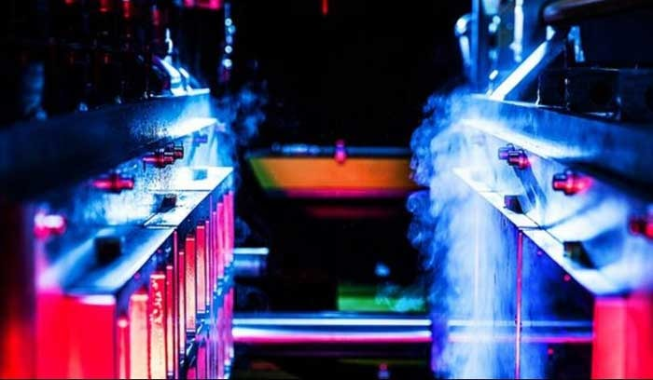
A termelés átalakulása
Jó példa erre az Adidas új ansbachi és atlantai robotizált üzeme.
évtizedeken át a cipőgyárak tömegtermelésre álltak be,
olcsó munkaerőt kínáló ázsiai régióban létesültek,
most: fogyasztás helyén.
Felborulnak a hagyományos értékláncok is,
új, a virtuális világot jól használó vállalatok lépnek be,
például a Tesla az autógyártásba
külön kategóriát képviselnek a cégek, amelyek az információáram ügyfélközeli pontjait elfoglalják
Ilyen a Google, a Facebook, az Uber vagy az Airbnb.
A digitalizáció nyújtotta lehetőségekkel élve, innovatív megoldásaiknak köszönhetően ezek a társaságok néhány év alatt a világ legértékesebb cégei közé emelkedtek, a hagyományos vállalatok kárára.

Slide 16
Az Oktatás digitális átalakulása
Nagyot kell lépni előre

Slide 17
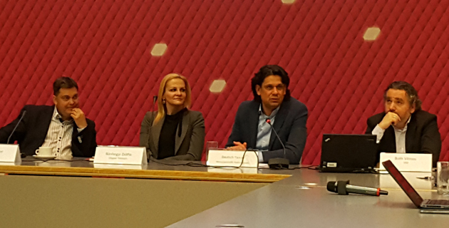
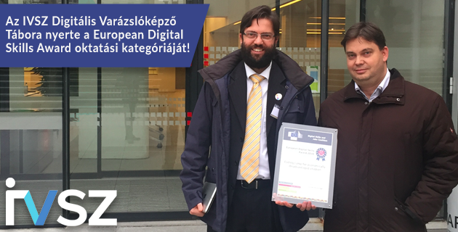
IVSZ Informatikai Vállalkozók Szövetsége
DJP Digitális Jólét Program
DOS Digitális Oktatási Stratégia
Magyarország Startup Stratégiája
Horváth Ádám, Tisza Géza
Both Vilmos

Slide 18
Tévhiedelmek, félelmek
Tipikusan a régi paradigma erős a tanárok között
Még az informatika tanárok között is, leginkább a technikák, az irodai programok, az informatika elméleti alapjai körül forog a látókörük
Szeretnék statikussá tenni a világot, a valóságban pedig az információ exponenciálisan nő!
Még mindig azt hiszik, hogy konzerválható az a modell, amelyben a tanár a „titkok tudója”, ő osztja meg a tudást, ő a mester, a tévedhetetlen
Mindennek az alapja nagyfokú félelem
„Hogyan lettem hirtelen ennyire régi, hogy lehet így élni…” (Sziámi zenekar)

Slide 19
Az IVSZ látlelete

Slide 20
Kezdjük talán jó hírrel: Szakképzéseink jelszavai: Innováció. Motiváció. Kooperáció
Német-Magyar Ipari- és Kereskedelmi Kamara szakképzési díjai:
Győztesek:
Innováció kategóriában a győri Audi
Motiváció kategóriában az esztergomi TSZC Szent Imre Gimnázium és Szakgimnázium nyert díjat.
Kooperáció kategóriában a Siemens által beküldött pályázat kapott elismerést.
Különdíjat kapott az Alkotó Magyarország Nonprofit Kft.
A győriek programja a 4.0-ra épül,
a jövőben egy csomó gyártási folyamatot számítógépeken keresztül kell majd irányítani,
így teljesen más készségekre lesz szükség a gyárakban, mint most.
A cég egy olyan programot indított, amely az ilyen új készségeket tanítja meg a diákoknak, mivel ezeket a hagyományos iskolai képzésben még nem tudják megszerezni.

Slide 21
A köznevelés feladata az életre nevelés, felkészítés a munkavállalásra.
elengedhetetlen része a digitális készségek fejlesztése, amely a Nemzeti alaptantervben is megjelenik.
köznapi tapasztalat, és a vállalkozások is arról számolnak be:
a diákok nem rendelkeznek megfelelő digitális ismeretekkel
és ezért kevésbé állják meg a helyüket a világban.
Nem tudnak olyan állásokat betölteni, amelyek igénylik az ilyen jártasságot,
vagy – informatikai szakmák esetében – az informatikai szaktudást.
Mindez visszafogja a gazdasági fejlődést és rontja a foglalkoztatást.

Slide 22
Informatikai kompetencia
A digitális írástudás:
a mindannyiunkat egyre inkább körülvevő informatikai eszközök kezelésének és irányításának képessége
mára alapvetővé, szükségessé vált.
nemcsak a munkaerőpiacon,
de a mindennapi életvezetésben is megkerülhetetlen ez a kulcskompetencia.
Az elmúlt évtized növekvő elvárásai ezért a legutóbbi Nemzeti alaptanterv (Nat 2012.) módosításánál az informatika tantárgyba sűrítették az elvárásoknak megfelelő kimeneti követelményeket.

Slide 23
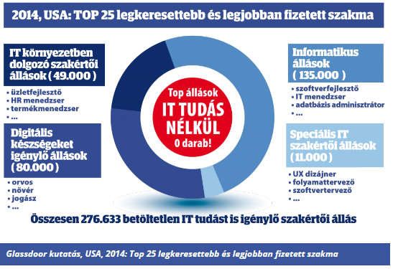

Slide 24
Nem találkozik a munkaerőpiaci kereslet az oktatás által kibocsátott kínálattal
Az óriási, ma már globális kereslet
Ennek ellenére a magyarországi iskolák képtelenek kellő számban és minőségben kibocsátani digitális munkahelyeken helyt állni képes embereket,
már a mostani munkaerőpiacon is jelentős hátrány
mire a mostani diákok a munkaerőpiacra kerülnek,
addigra a most megszokott szakmák egy része eltűnik,
gépek és szoftverek helyettesítik az egyszerű szakmák jelentős részét,
túlnyomó részt a keresleti oldalon digitális – részben ma még nem is definiálható – munkahelyek jelennek meg.

Slide 25
programozókkal, program- tervezőkkel szembeni elvárások
Az alapvető felhasználói ismereteken lényegesen túlmutatnak
Az ő képzésükre, felkészítésükre, felkutatásukra, motiválásukra azonban a köznevelésnek még nincs programja.
informatikai pályára kevesebben jelentkeznek,
mint ahányan a nyugdíj, vagy a külföldi munkavállalás miatt elhagyják a hazai informatikai munkaerőpiacot.

Slide 26
a hazai informatikai ipar veszít versenyképességéből és import munkaerőre szorul Ukrajnából, és a Közel-Keletről,
Az informatikai pályát választók alacsony létszáma miatt
holott az informatikai munkavállalók az átlagnál lényegesen magasabb bérezésre számíthatnak
z informatika a legdinamikusabb fejlődő, és a leggyorsabban növekvő hozzáadott értékű ágazat.
Magyarország nemzetközi versenyképességének egyik fő motorja az az informatika, amely egy egyre inkább elöregedő, megfelelő utánpótlás nélküli munkaerőbázisra támaszkodik.

Slide 27
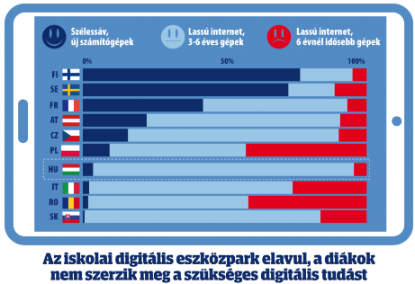

Slide 28
Az IVSZ
összegyűjtötte az iskolák IKT fejlesztési képességét gátló problémákat
komplex javaslatcsomagot dolgozott ki,
a köznevelés alacsony digitális készségfejlesztő-képessége javítható
Elavult eszközrendszer
Alacsony internet sávszélesség
Támogató elektronikus szolgáltatások és digitális tartalom hiánya
Rendszergazdák és karbantartás hiánya
A digitális oktatásra felkészítő pedagógusképzés hiánya

Slide 29
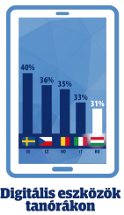
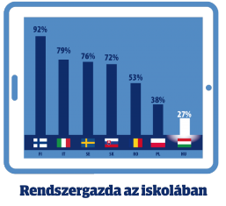
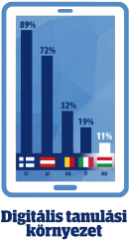
Problémák

Slide 30
Internetelérés/Hálózati sávszélesség
Európában, hasonlóan Magyarországhoz az iskolák döntően ADSL
átlagos sávszélesség azonban jellemzően alacsonyabb az európai átlagnál.
Különösen alacsony az aránya a 30 Mb/s vagy ennél magasabb kapcsolattal rendelkező intézményeknek
Az átlag Magyarországon 4 Mb/s,
európai összehasonlításban a sereghajtó utolsó 20%-ba,
alkalmatlan az elvárt informatikai szolgáltatások kiszolgálására.

Slide 31
Eszközellátottság
Magyarország az EU átlagnak megfelelően ellátott számítógépekkel,
az eszközök kora és eloszlása!!
a számítógépek túlnyomó többsége a számítógép laborokban van
ezért ezek például a természettudományos órákon nem érhetőek el.
Bár EU szinten viszonylag magas a használható eszközök aránya
de koruk alapján a legelöregedettebb gépparkok között

Slide 32
internet
hogy a gépeknek csak mintegy harmada kapcsolódik az internethez,
a meglévő gépek is jellemzően a magasabb jövedelmű lakosságú településeken, városokban találhatóak meg,
nagyon jelentős esélyegyenlőtlenséget generál
a hátrányos helyzetűek kárára, akik otthon is kisebb valószínűséggel férnek hozzá informatikai eszközökhöz.

Slide 33
Digitális szövegértés
a köztudatban a digitális írástudás képessége
a mai munkaerőpiaci, társadalmi és egyéb elvárások
nem azt várják el, hogy egy ember képes legyen digitális struktúrákat létrehozni.
kritikus képesség a meglévő rendszerek használata,
a hatékony információkeresés és szűrés,
az eszközök megfelelő kombinálásának képessége,
a rugalmasság, alkalmazkodó képesség.
A diákok képességeit összehasonlító, közismert PISA felmérés egy modulja,
ezeket a területeket vizsgálja, összefoglaló néven ezt digitális szövegértésnek hívja.

Slide 34
A vizsgálat során
a diákoknak egyszerűnek tűnő feladatokat kell interneten, digitális eszközök segítségével végrehajtani,
vonatjegy megvásárlása,
menetrendek alapján utazás megtervezése,
megadott fogalmakról való adatgyűjtés,
összetett kérdésekre való válaszadáshoz információkeresés.

Slide 35
a fiatal generáció egy jelentős része nem használja készségszinten a digitális eszközöket
gyakran kimerül egyszerű kommunikációs, közösségi vagy multimédia funkciókban,
sokszor egyszerű eszközbeállítások vagy triviálisnak gondolt folyamatok kezelése, adatok keresése, tárolása, rendezése is problémát okoz.
A PISA felmérés Magyarországra vonatkozó részében meglepő eredményeket találunk,
a jelenlegi oktatási rendszer nem alkalmas arra, hogy a digitális szövegértést fejlessze, sőt bizonyos szempontból ellentétes hatást fejt ki.

Slide 36
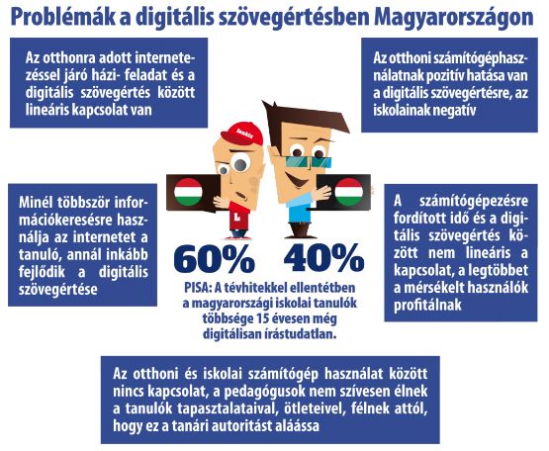

Slide 37
esélyegyenlőségi hátrány
A digitális eszközhasználat mellőzöttsége,
különösen a középiskolában,
jelentős esélyegyenlőségi hátrányt eredményez
csökkenti a munkaerőpiaci érvényesülés lehetőségét
a tanulók legalább egyharmada számára.
különösen rémisztő, hogy ez az alacsony használati arány nem is a lassú emelkedés,
hanem már egy csökkenés eredménye,
az informatika óraszámok lecsökkentéséből
IKT háttérbeszorításából fakad

Slide 38
digitális oktatási fejlesztés
az iskolákban nem feltétlenül érte el az elvárt, optimális hatást.
A digitális oktatás ugyanis egy komplex rendszer,
minden elemét össze kell hangolni technológiai, de elsősorban pedagógiai szempontból.
egyes elemeinek fejlesztése nem vezet a teljesítmény javulásához,
sőt, bizonyos esetekben (UK, Norvégia, EUN 2006) kutatások kimutatták a tanulói teljesítmény visszaesését az infokommunikációs eszközök fejlesztését követően.
A visszaesés oka
a pedagógusok megfelelő képzésének hiányosságaira
a hiányzó módszertani, tartalmi eszközökre volt visszavezethető.

Slide 39
fenntarthatóság
külön fejlesztési forrásokból finanszírozott, nagy értékű eszközfejlesztést
az intézmény általában a saját költségvetéséből nem tudja megismételni 3-4 évente,
a gyorsan avuló eszközök nem tudnak tartósan beépülni a pedagógiai rendszerbe, így a megfelelő hatást sem tudják kifejteni.
új típusú digitális oktatási fejlesztések váltak szükségessé.
önmagában az IKT fejlesztést célzó beruházások nem váltak sikeressé.
a számítógépek számának növelése például önmagában nem vezet kimutatható teljesítménynövekedéshez,
miközben jelentős többletterhet ró az iskolára (őrzés, karbantartás, kezelés, üzembentartás).

Slide 40
LEHETSÉGES FEJLŐDÉSI IRÁNYOK A MAGYARORSZÁGI DIGITÁLIS OKTATÁSBAN

Slide 44
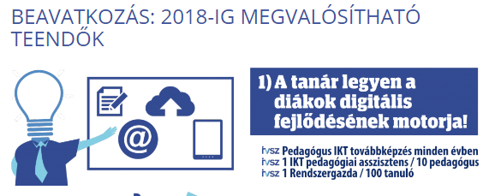

Slide 46
Digitális átalakulás
A választás a mienk:
nyertesei vagy vesztesei leszünk-e?
rajtunk múlik!

Slide 47
Felhasznált anyagok:
A Day Made of Glass... Made possible by Corning. (https://www.youtube.com/watch?v=6Cf7IL_eZ38 és https://www.youtube.com/watch?v=jZkHpNnXLB0 )
A DIGITÁLIS TRANSZFORMÁCIÓ KORA – VITYI PÉTER SZUBJEKTÍV
http://ivsz.hu/hirek/a-digitalis-transzformacio-kora-vityi-peter-szubjektiv/
http://epresso.hu/hirek/szakkepzeseink-jelszavai-innovacio-motivacio-kooperacio

